Slide 1

Python Study10

Slide 2

목차 Table of Contents
1
숫자 문자열과 영단어
2
행렬의 곱셈
3
최댓값과 최솟값
4
최솟값 만들기

Slide 3

Part 1
숫자 문자열과 영단어

Slide 4
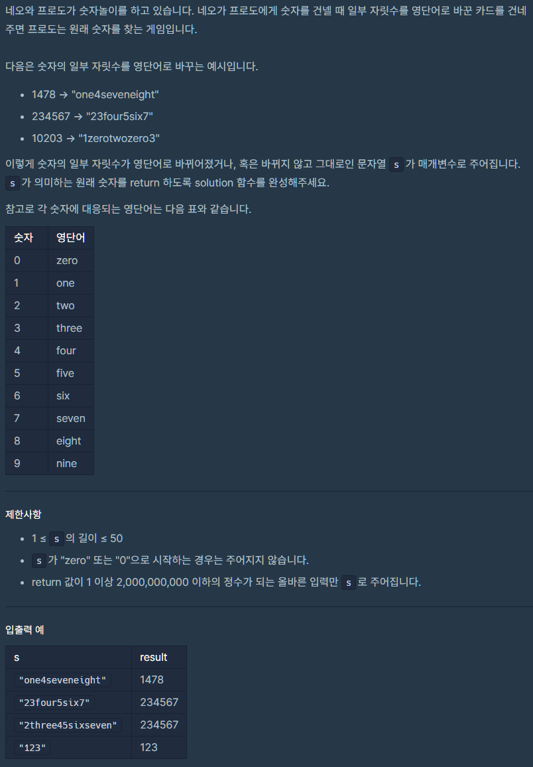
1
숫자 문자열과 영단어
Numeric strings and English words
예상 풀이
# 숫자 리스트와 문자열 리스트를 만들어야 할 것 같다.
# 문자와 숫자를 구분할 수 있는 함수 isdigt, alpha 함수 사용?
# 문자열을 추출한 후 숫자로 변환
# 순차적으로 숫자를 문자열로 붙인 후 정수형으로 변환?

Slide 5
1
숫자 문자열과 영단어
Numeric strings and English words
나의 풀이 1
def solution(s):
answer = 0
s_list = ['zero', 'one', 'two', 'three', 'four', 'five', 'six', 'seven', 'eight', 'nine']
a = ‘’ # 문자와 숫자 구분
answer_s = ‘’
for i in range(len(s)):
if s[i].isdigit() == False:
a += s[i]
else:
answer_s += s[i]
if a == 'one':
answer_s += '1'
a = ''
elif a == 'seven':
answer_s += '7'
a = ''
elif a == 'eight':
answer_s += '8'
print(a, answer_s)
return int(answer_s)
# Testcase 1번만 통과

Slide 6
1
숫자 문자열과 영단어
Numeric strings and English words
나의 풀이 2
def solution(s):
answer = 0
s_list = ['zero', 'one', 'two', 'three', 'four', 'five', 'six', 'seven', 'eight', 'nine']
a = ''
answer_s = ''
for i in range(len(s)):
if s[i].isdigit() == True:
answer_s += s[i]
else:
a += s[i]
if a == s_list[0]:
answer_s += '0'
a = ''
elif a == s_list[1]:
answer_s += '1'
a = ''
elif a == s_list[2]:
answer_s += '2'
a = ''
elif a == s_list[3]:
answer_s += '3'
a = ''
elif a == s_list[4]:
answer_s += '4'
a = ''
elif a == s_list[5]:
answer_s += '5'
a = ''

Slide 7
1
숫자 문자열과 영단어
Numeric strings and English words
나의 풀이 2
elif a == s_list[6]:
answer_s += '6'
a = ''
elif a == s_list[7]:
answer_s += '7'
a = ''
elif a == s_list[8]:
answer_s += '8'
a = ''
elif a == s_list[9]:
answer_s += '9'
a = ''
print(a, answer_s)
return int(answer_s)
# 재귀 함수만으로 풀이를 하였다
# 이 방법으로 제출이 되지만
# 조금 더 좋은 방법을 찾아본 결과
# dictionary를 사용하면 될 것 같다는 생각이 들었다.
# 다음 풀이는 dictionary를 사용하여 풀어볼 것

Slide 8
1
숫자 문자열과 영단어
Numeric strings and English words
나의 풀이 3
def solution(s):
answer = s
s_dic = {'zero':'0', 'one':'1', 'two':'2', 'three':'3', 'four':'4', 'five':'5',
'six':'6', 'seven':'7', 'eight':'8', 'nine':'9'}
for key, value in s_dic.items():
answer = answer.replace(key, value)
return int(answer)
# list를 dictionary로 변경 후
# replace함수를 사용하여
# key의 값이 나온다면 value의 값으로 변환한다.
# dictionary 사용법과
# replace 함수 사용법을 다시 한번 정리해본다.

Slide 9
Part 2
행렬의 곱셈

Slide 10



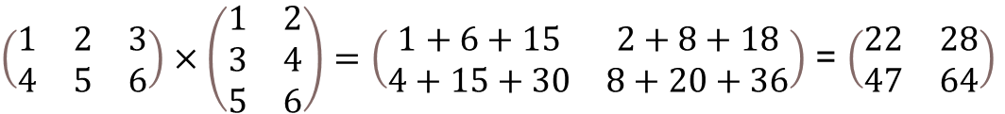
$\left(\begin{matrix}1 & 2 \\ 3 & 4\end{matrix}\right)$ + $\left(\begin{matrix}5 & 6 \\ 7 & 8\end{matrix}\right)=\left(\begin{matrix}6 & 8 \\ 10 & 12\end{matrix}\right)$
$\left(\begin{matrix}1 & 2 \\ 3 & 4\end{matrix}\right)$ - $\left(\begin{matrix}5 & 6 \\ 7 & 8\end{matrix}\right)= \left(\begin{matrix}−4 & −4 \\ −4 & −4\end{matrix}\right)=−4\left(\begin{matrix}1 & 1 \\ 1 & 1\end{matrix}\right)$
(2x2) (2x2)
행렬의 덧셈과 뺄셈은 행렬의 크기가 같아야 할 수 있다.
$\left(\begin{matrix}1 & 2 & 3 \\ 4 & 5 & 6\end{matrix}\right)×\left(\begin{matrix}1 & 2 \\ 3 & 4 \\ 5 & 6\end{matrix}\right)=\left(\begin{matrix}1+6+15 & 2+8+18 \\ 4+15+30 & 8+20+36\end{matrix}\right)$ = $\left(\begin{matrix}22 & 28 \\ 47 & 64\end{matrix}\right)$
(2x3) (3x2)
행렬의 곱셈은 첫번째 행렬의 열과 두번째 행렬의 행이 같아야 할 수 있다.
아래와 같이 첫번째 행렬의 열과 두번째 행렬의 행이 같지 않다면 곱셈을 할 수 없다.
(2x3) (2x2)
$$\left(\begin{matrix}1 & 2 & 3 \\ 4 & 5 & 6\end{matrix}\right)×\left(\begin{matrix}1 & 2 \\ 3 & 4\end{matrix}\right)≠\left(\begin{matrix}0 & 0 \\ 0 & 0\end{matrix}\right)$$

Slide 11
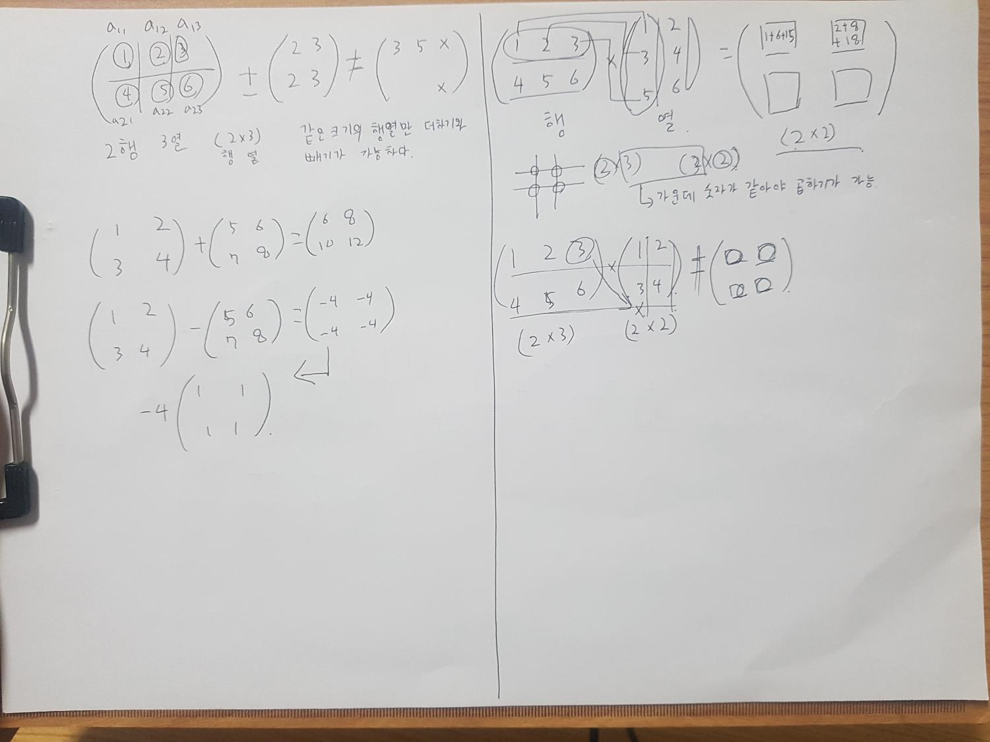

Slide 12
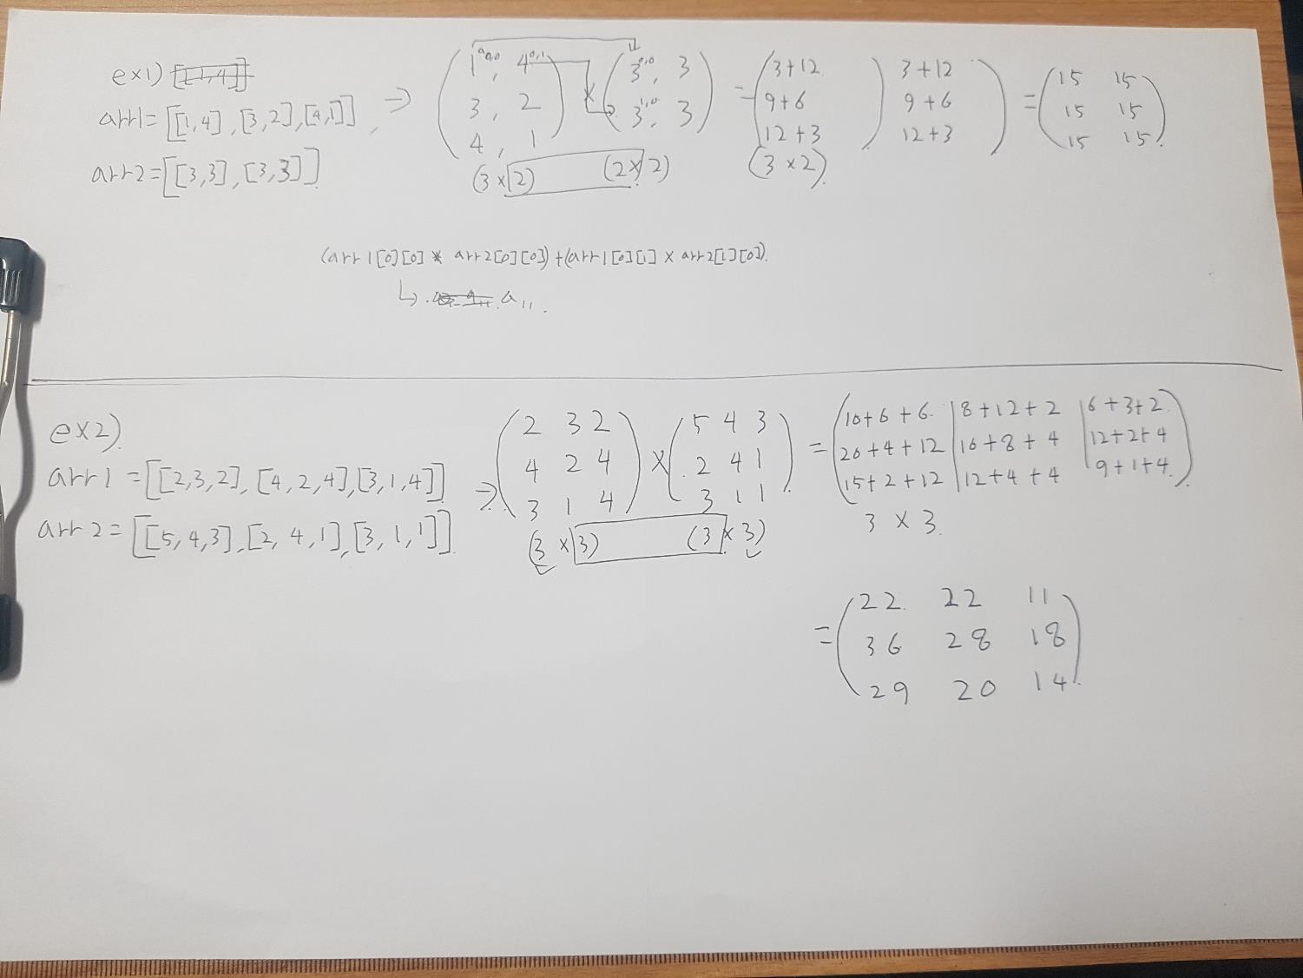

Slide 13
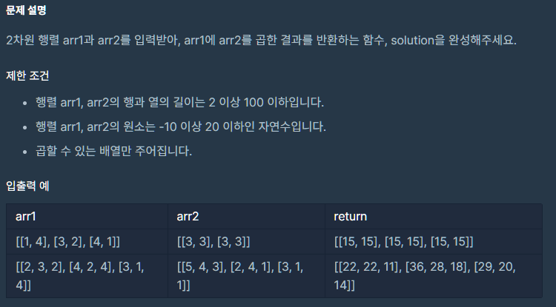
2
행렬의 곱셈
matrix multiplication
나의 풀이 1
def solution(arr1, arr2):
answer = []
for i in range(len(arr1)):
for j in range(len(arr2)):
answer.append(arr1[i][j]*arr2[j][i])
# print((arr1[0][0]*arr2[0][0])+(arr1[0][1]*arr2[1][0]))
return answer
# IndexError: list index out of range
# arr1과 arr2의 길이가 달라서 생기는 문제?
# 1. answer list의 길이를 미리 지정해주는 방법
# 2. for문의 len의 길이 지정 실패

Slide 14
2
행렬의 곱셈
matrix multiplication
나의 풀이 2
def solution(arr1, arr2):
answer = [[0 for _ in range(len(arr2[0]))] for _ in range(len(arr1))]
for i in range(len(arr1)):
for j in range(len(arr2[0])):
for k in range(len(arr1[0])):
answer[i][j] += (arr1[i][k] * arr2[k][j])
# print(arr2[0])
# print((arr1[0][0]*arr2[0][0])+(arr1[0][1]*arr2[1][0]))
return answer
# answer에 arr2의 행과 arr1의 열로 빈행렬을 # 만들어 준다. (2차원 배열)
# arr1의 행의 길이만큼 반복 (3)
# arr2의 행의 길이만큼 반복 (2)
# arr1의 열의 길이만큼 반복 (2)
# answer[i][j]에 arr1의 행 x arr2의 열
Ex1)의 arr1 = (3x2) 행렬, arr2 = (2x2)행렬

Slide 15
2
행렬의 곱셈
matrix multiplication
다른 사람의 풀이
def solution(arr1, arr2):
answer = []
for i in range(len(arr1)):
temp_list = []
for j in range(len(arr2[0])):
temp = 0
for k in range(len(arr2)):
temp += arr1[i][k]*arr2[k][j]
temp_list.append(temp)
answer.append(temp_list)
return answer

Slide 16
Part 3
최댓값과 최솟값

Slide 17
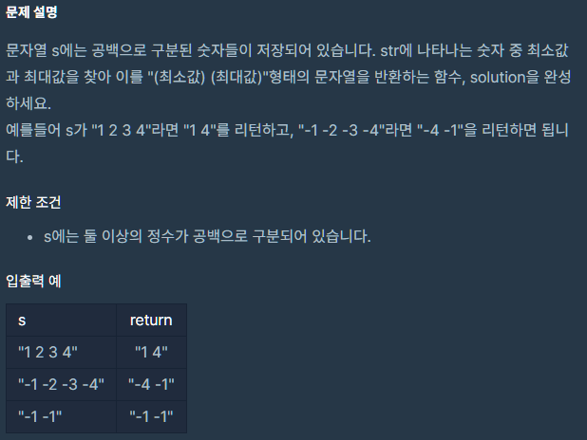
3
최댓값과 최솟값
Maximum and Minimum

Slide 18
3
최댓값과 최솟값
Maximum and Minimum
나의 풀이 1
# 문자열을 빈공간을 기준으로 나눠서 정수를 입력 받는다
# 어떻게? split 함수 사용
# 정수를 입력 받고 최솟값과 최대값을 구한다.
# Testcase 2번을 보면 -4가 앞에 -1이 뒤에 있다.
# 그런데 min, max 함수를 사용하여 풀면
# -1이 최솟값으로 -4가 최대값으로 return 하는 상황이 발생했다.
# 음수일 경우 위치를 바꿔주는 방법을 생각해야한다.
# Testcase 2번을 통과하지 못함
# 예상 오류 : 문자열로 받아서 –를 부호가 아닌 문자로 인식
# 해결 방안 : 문자열대신 int(정수형)으로 받아본다
def solution(s):
answer = ''
a = s.split(' ')
a_min = min(a)
a_max = max(a)
answer += a_min
answer += ' '
answer += a_max
# print('min' + a_min +'max'+ a_max)
return answer

Slide 19
3
최댓값과 최솟값
Maximum and Minimum
나의 풀이 2
def solution(s):
answer = ''
s_list = list(map(int, s.split(' ')))
s_min = min(s_list)
s_max = max(s_list)
answer = str(s_min) + ' ' + str(s_max)
return answer
# List(map)으로 문자열을 정수형으로 받은 다음
# S_list의 최솟값과 최댓값을 구해서
# Answer에 문자열로 합쳐준다.

Slide 20
3
최댓값과 최솟값
Maximum and Minimum
다른 사람의 풀이
def solution(s):
s = list(map(int,s.split()))
return str(min(s)) + " " + str(max(s))
# 앞서 풀었던 코드를 간소화 시킨 풀이

Slide 21
Part 4
최솟값 만들기

Slide 22
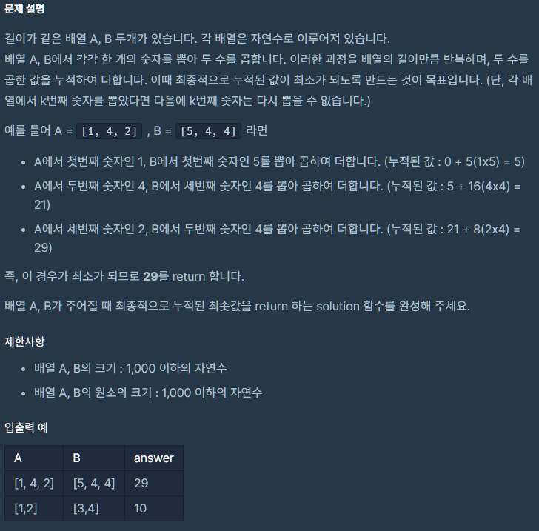
4
최솟값 만들기
create a minimum
예상 풀이
# A = [1, 4, 2], B = [5, 4, 4]
# 1 x 5 = 5, 4 x 4 = 16, 2 x 4 = 8 sum = 29
# 1 x 4 = 4, 4 x 5 = 20, 2 x 4 = 8 sum = 32
# A = [1, 2], B = [3, 4]
# 1 x 3 = 3, 2 x 4 = 8 sum = 11
# 1 x 4 = 4, 2 x 3 = 6 sum = 10
# 경우의 수로 곱하고 더한 값 중 가장 작은 값을 return 한다.
# 가장 작은 값과 가장 큰 값을 더하는 식으로 하면
# 더했을 때 가장 작은 수가 나오게 된다.
# 그렇다면 A는 작은 수부터, B는 큰 수부터 정렬 하면 될듯?

Slide 23
4
최솟값 만들기
create a minimum
나의 풀이 1
def solution(A,B):
answer = 0
A = sorted(A) 123
B = sorted(B, reverse = True) 654
for i in range(len(A)):
answer += (A[i]*B[i])
print(A,B)
return answer
# list A는 작은 값부터 정렬
# list B는 큰 값부터 정렬
# 가장 작은 값과 가장 큰 값을 곱한 후
# 곱한 값을 더한 풀이

Slide 24
4
최솟값 만들기
create a minimum
다른 사람의 풀이
def getMinSum(A,B):
return sum(a*b for a, b in zip(sorted(A), sorted(B, reverse = True)))
Zip 함수를 사용하여 푼 풀이

Slide 25

THANK YOU

